Slide 1
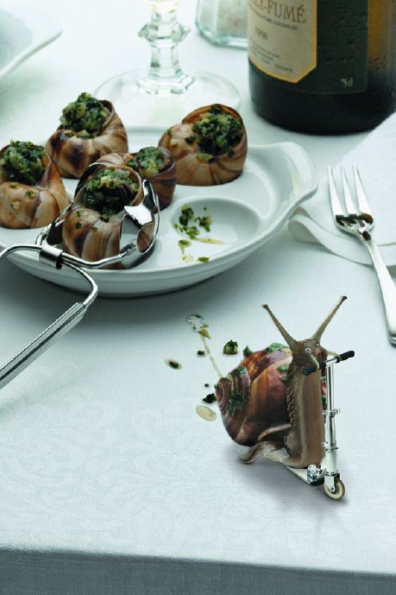
FILO MOLLUSCA

Slide 2
Características Gerais
Animais com corpo mole;
Animais com esqueleto externo (conchas) ou interno a endoconcha (lulas);
Corresponde ao segundo filo em número de espécies;
A maioria delas de habitat aquático;
Podem ser de vida livre ou fixos ao substrato;
Reprodução sexuada, com fecundação interna ou externa;
Maioria dióicos;
Desenvolvimento direto ou indireto;
Atingem poucos centímetros a vários metros;

Slide 3
Características Gerais
Importância econômica:
Indústria alimentícia;
Produção de jóias;
Produção de nanquim;
Isca para pesca;
Destruição de cascos de barco e ancoradouros;
São pragas em cafezais;
Hospedeiros de vermes (Schistosoma mansoni);

Slide 4
Características Gerais
Simetria Bilateral
Protostômios
Triblástico
Celomado
Sistema Digestório Completo
Rádula
Sistema circulatório aberto
Hemoglobina ou hemocianina
Exceção: Cephalopoda

Slide 5
Características Gerais
Respiração:
Aquáticos: Brânquias
Terrestres: Pulmonar e Cutânea
Sistema Nervoso Ganglionar
Corpo dividido em:
Cabeça
Massa Visceral (manto)
Pé

Slide 6
PRINCIPAIS CLASSES
Classes | Anfineuros | Escafópodes | Pelicípodes ou Bivalves | Gastrópodes | Cefalópodes
Cabeça | Reduzida | Reduzida | Reduzida | Com 2 pares de tentáculos | Grande
Pé | Grande e achatado | Pontiagudo | Formato de lâmina de machado | Achatado como uma palmilha | Com coroa de tentáculos
Concha | Elíptica com 8 placas | Única, cilíndrica e alongada | Duas peças articuladas | Única | Muito reduzida ou ausente
Exemplo | Chiton magnificus | Dentalium sp | Pecten sp | Thais sp | Sepia sp

Slide 7
CLASSE POLYPLACOPHORA ou Amphineura – Quíton

Slide 8
Classe Gastropoda
Lesmas e Caracóis
Sem Concha ou com uma inteiriça (Univalve)
Carnívoros e herbívoros
Monóicos e dióicos
Com Rádula
Pé Musculoso para locomoção

Slide 9
Classe Gastropoda

Slide 11
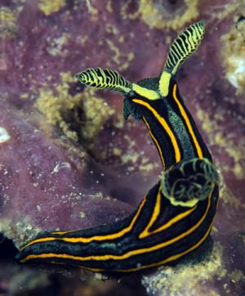
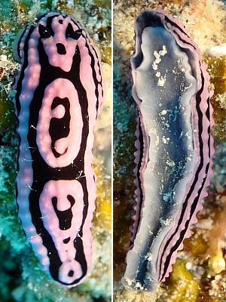
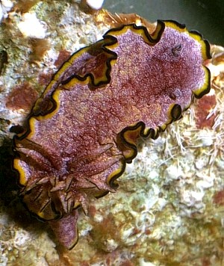
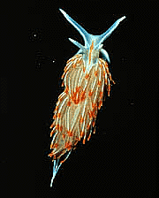
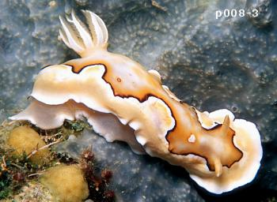
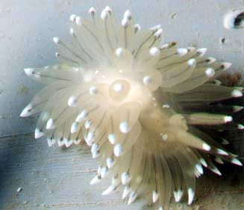

Slide 12
Classe Bivalva
Ostras e Mariscos
Fixos
Filtradores
Sem rádula
Dióicos
Pé utilizado para fixação
Grande importância Econômica

Slide 13
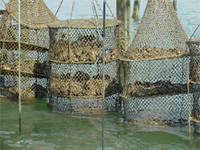
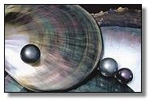

Slide 14
Cephalopoda
Polvos (sem concha), Lulas (concha Rudimentar interna) e Nautilus (concha externa)
Sistema Circulatório Fechado
Carnívoros
Predadores
Pés transformado em tentáculos.
Sistema nervoso muito desenvolvido
Dióicos

Slide 15
